Slide 1


Slide 2
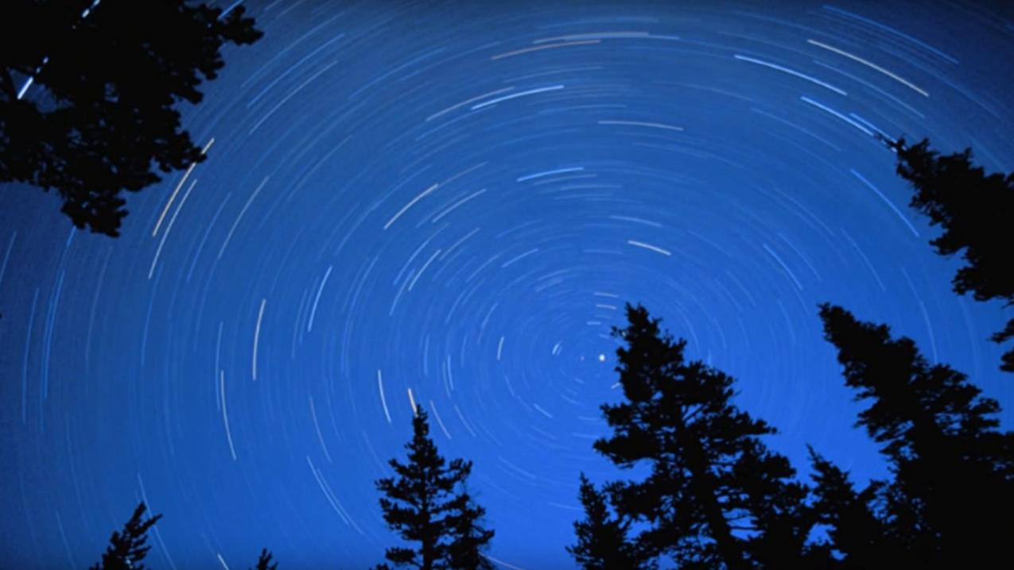
不管天有多黑
星星還在夜裡閃亮

Slide 3

不管夜有多長
黎明早已
在那頭盼望

Slide 4
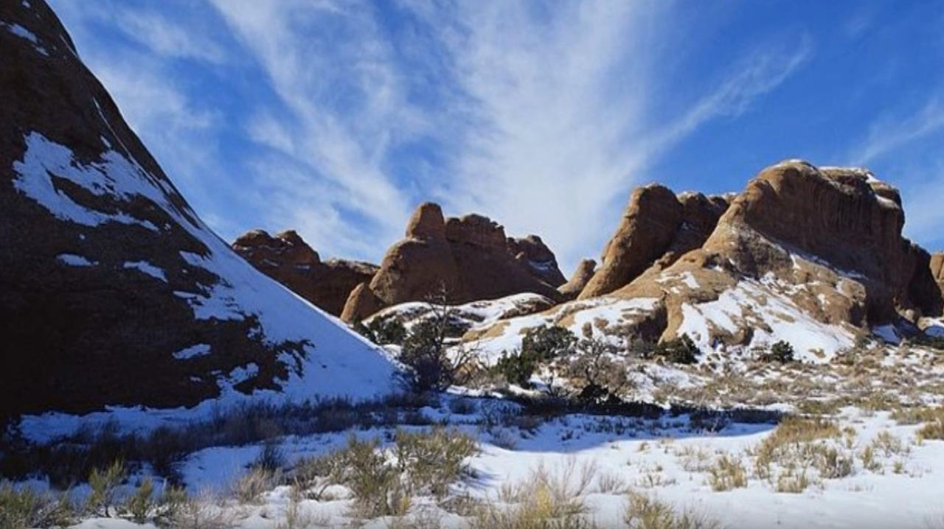
不管山有多高
信心的歌把它踏在腳下

Slide 5

不管路有多遠
心中有愛仍然
可以走到雲端

Slide 6
不管天有多黑
星星還在夜裡閃亮

Slide 7
不管夜有多長
黎明早已
在那頭盼望

Slide 8
不管山有多高
信心的歌把它踏在腳下

Slide 9
不管路有多遠
心中有愛仍然
可以走到雲端

Slide 10

誰能跨過艱難
誰能飛越沮喪
誰能看見前面有夢可想

Slide 11

上帝的心看見希望
你的心裡要有眼光

Slide 12
誰能跨過艱難
誰能飛越沮喪
誰能看見前面有夢可想

Slide 13
上帝的心看見希望
你的心裡要有眼光
哦！你的心裡要有眼光

Slide 14
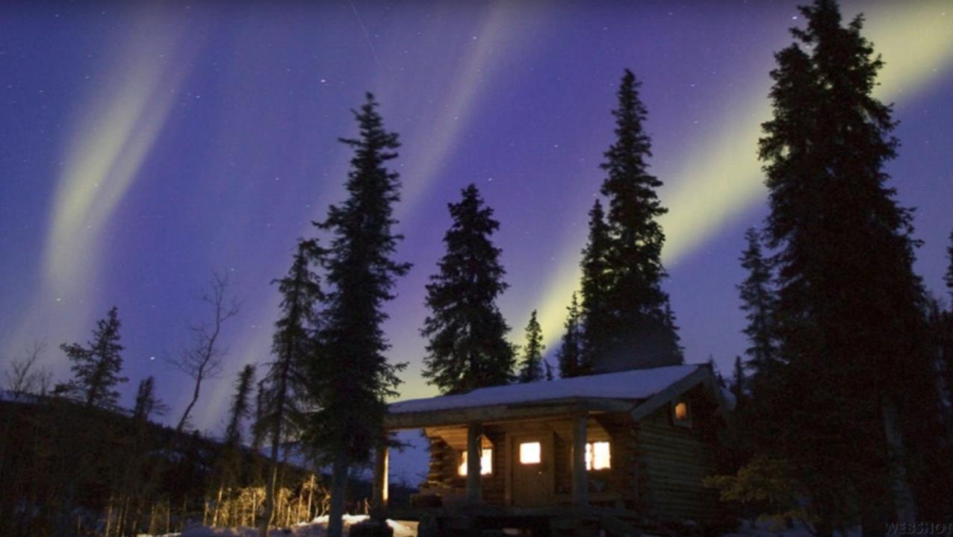
不管天有多黑
星星還在夜裡閃亮

Slide 15

不管夜有多長
黎明早已在那頭盼望

Slide 16
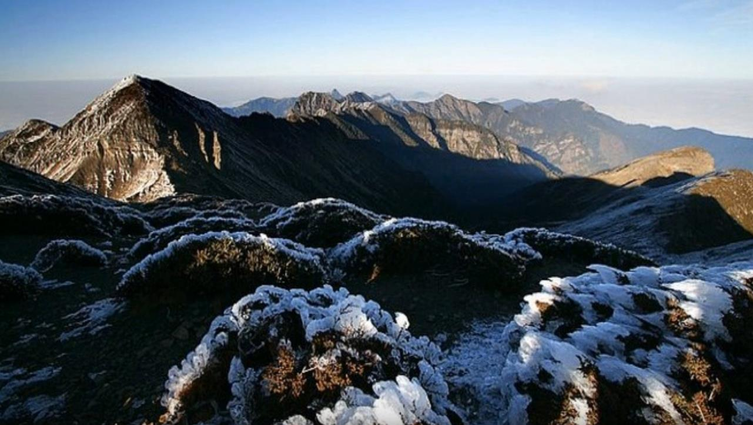
不管山有多高
信心的歌把它踏在腳下

Slide 17
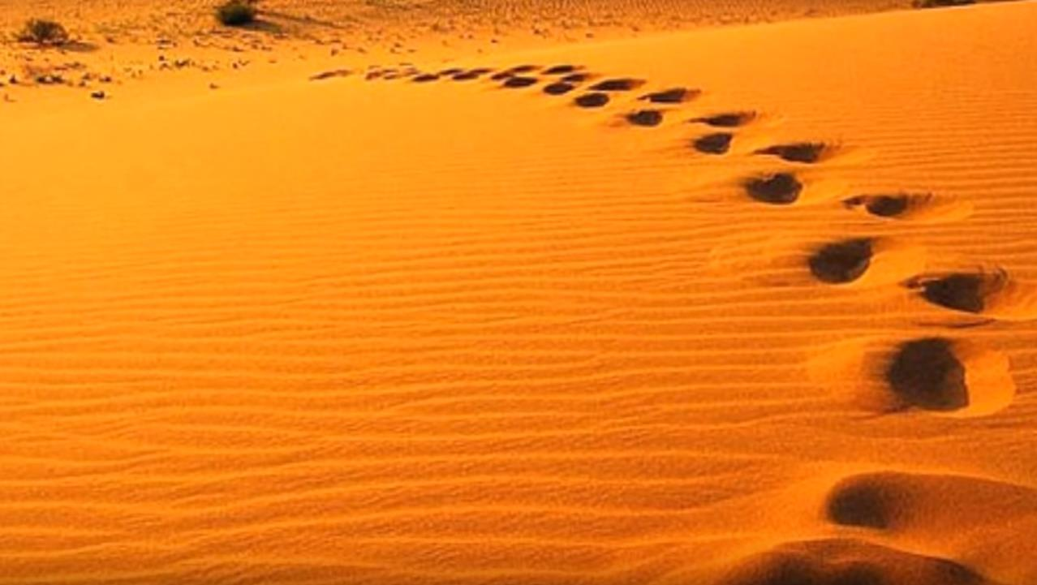
不管路有多遠
心中有愛仍然
可以走到雲端

Slide 18
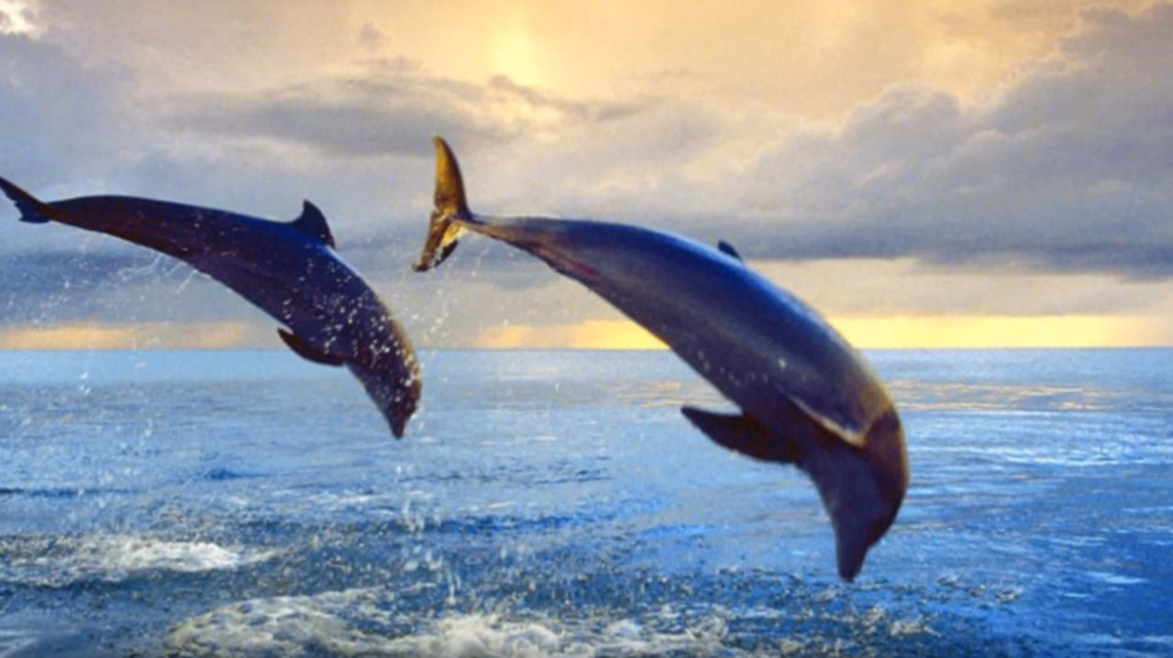
誰能跨過艱難
誰能飛越沮喪
誰能看見前面有夢可想

Slide 19

上帝的心看見希望
你的心裡要有眼光

Slide 20
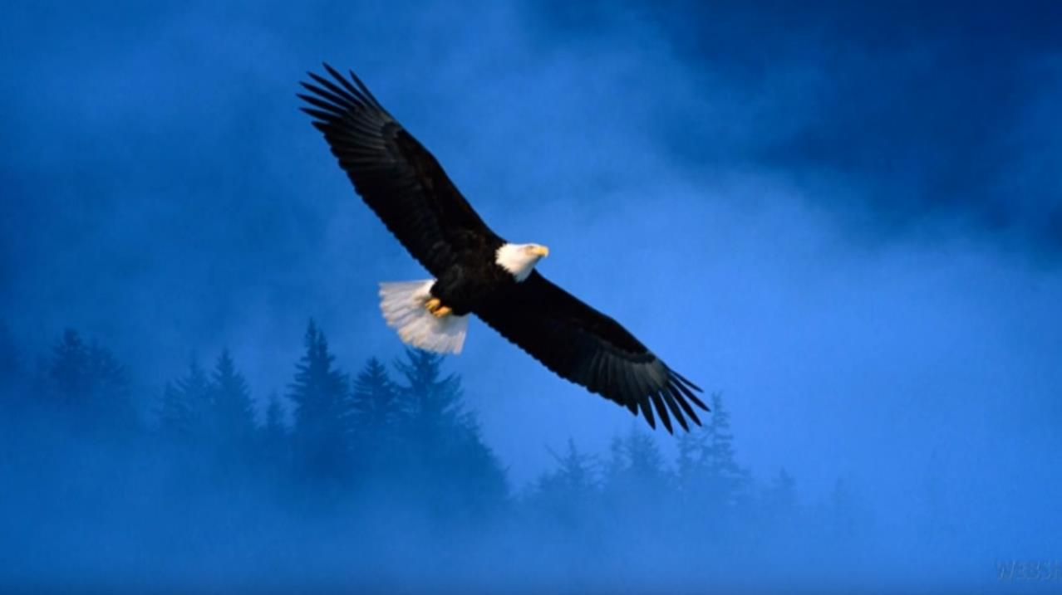
誰能跨過艱難
誰能飛越沮喪
誰能看見前面有夢可想

Slide 21
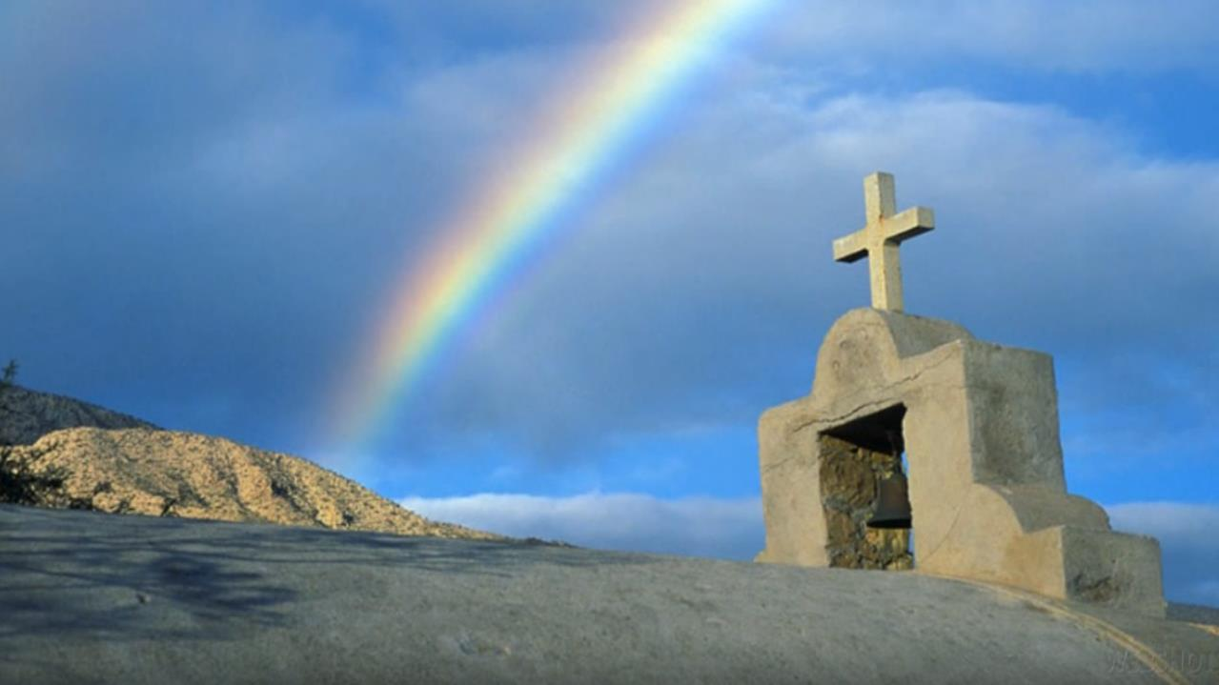
上帝的心看見希望
你的心裡要有眼光
哦！你的心裡要有眼光

